Slide 1
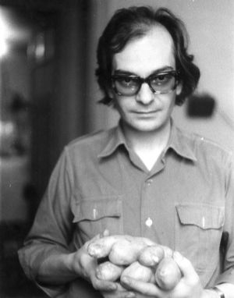
Victor Grippo
Nace en la provincia de Jujuy en 1936. Fue un artista argentino reconocido internacionalmente por sus aportes al arte conceptual.
Estudió química en la Nacional de La Plata. Posteriormente asistió a seminarios de Diseño Industrial y Comunicación Visual. En 1966 realizó su primera exposición individual en la galería Lirolay en Buenos Aires presentando óleos ligados a la abstracción geométrica.
En su trabajo ha buscado una convergencia entre la ciencia y el arte lógicamente marcada por su doble formación en Química y en Bellas Artes. Su trabajo, uno de cuyos principales motivos es la idea de transformación, ha girado siempre en relación con la vida cotidiana, el mundo del trabajo, el alimento y la energía. Desde el comienzo utilizó materiales y medios no convencionales en sus objetos, esculturas e instalaciones, para reflexionar en torno a las condiciones sociales y espirituales de los trabajadores, de los artistas.

Slide 2
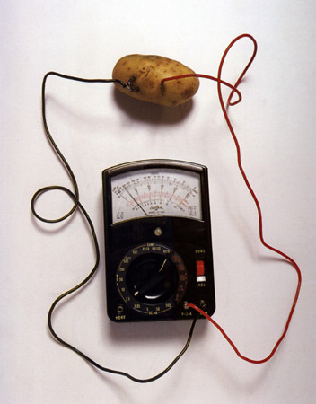
Una de las materias primas utilizada en sus trabajos ha sido la papa alimento que nació en América pero que después de la conquista se extendió por Europa. Grippo, partiendo de su simbología cultural, utilizó la energía contenida en las papa formando pilas eléctricas y conectándolas con cables para hacer funcionar distintos dispositivos, desde una radio hasta un polímetro que medía la energía generada. Esa clase de obras se convirtió en un clásico del artista que fue desarrollando en distintas instalaciones por todo el mundo

Slide 3
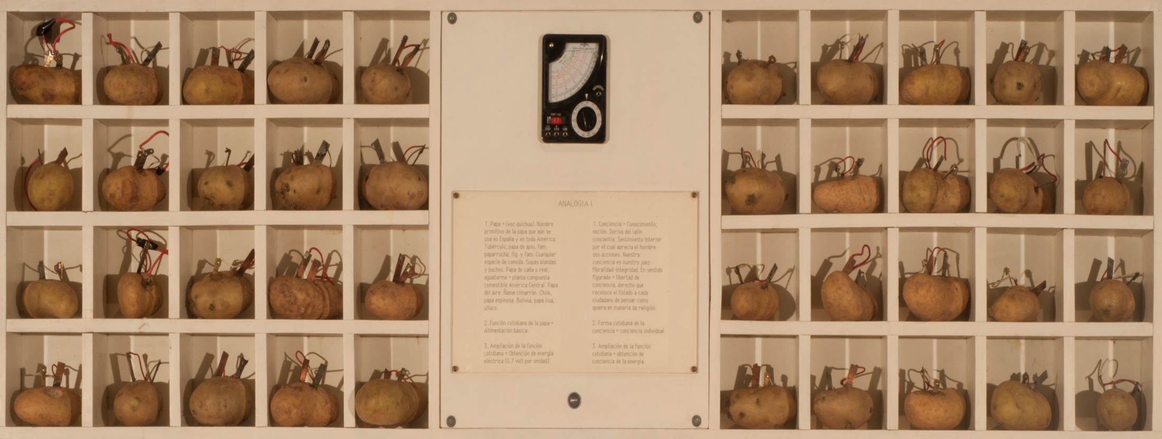
ANALOGIA I
Año: 1970/71
Técnica: madera, pintura, circuitos eléctricos y papas.
Medidas: 47,4 cm x 156 cm x 10,8 cm.
Dónde encontrarlo: Museo Nacional de Bellas Artes, Buenos Aires, av del Libertador 1473.

Slide 4
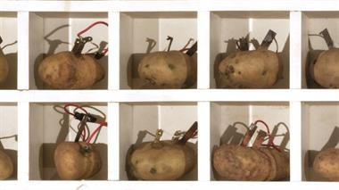
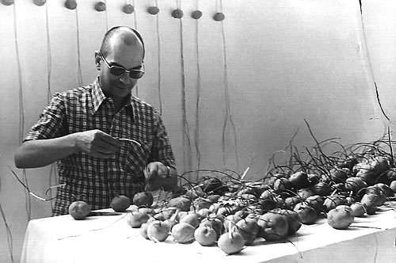
Victor Grippo inició en 1970 su serie de Analogías o las "papas con el cablerío" - como las llamaba coloquialmente- con Analogía I, un circuito de papas colocadas en casilleros individuales de un tablero de madera, conectadas entre sí a través de "una pequeña operación electroquímica: introduciéndole dos electrodos, uno de cobre y uno de zinc, a cada papa. Se obtiene así corriente eléctrica de cada una de ellas, las cuales, ligadas entre sí, producen una cantidad de corriente sumada, que es medida con un voltímetro para cuantificar exactamente esa corriente de producción". El mecanismo mide la energía sumada por los tubérculos y constituye una demostración empírica de su capacidad energética.

Slide 5
MEMORIA CONCEPTUAL
La elección de un alimento humilde como la papa, que se convierte por analogía en imagen de la energía mental, no es gratuita. Con ella Grippo revindica el valor de su país y la construcción de su propia cultura, a la vez que hace una sacralización, no solo de la papa en sí, sino también de lo pobre, del objeto de uso cotidiano, básico. No hay que perder de vista que la papa, originaria de Perú, llega a mediados del siglo XVI a Europa, donde se la denomina “planta revolucionaria” porque inmediatamente desplaza los cultivos autóctonos y modifica su dieta.
De este modo, el trabajo de Grippo realiza un recorrido desde las artes mayores hasta la base de la sociedad. Su mirada es vertical, se dirige por analogía desde la energía vegetal a la energía de la creatividad humana, desde lo visible a lo invisible. Es una invitación a una comunicación con la interioridad secreta de algunos objetos cotidianos.
La analogía entre la papa y la conciencia se sostiene en la equiparación entre el tubérculo y el cerebro (en cuanto órgano de la conciencia), lo que podría remitir a la tradición de las culturas andinas prehispánicas de ensayar en papas la operación de trepanar cráneos.
Analogía I provoca una experiencia que parte de una comprobación científica y se trastoca en hecho poético y en metáfora política. El mismo Grippo señala que: “partir de la energía de la materia para desarrollar una metáfora de la conciencia; para señalar que el cerebro, la inteligencia, es energía, y que esa energía puede mover el mundo, y que en la aceptación de esa energía están los compromisos y la libertad”
El autor establece una analogía entre tres estados de la papa y tres estados de la conciencia humana. Para la papa, los estados son: 1) definición del diccionario, 2) uso cotidiano de la papa como alimento, 3) uso no convencional: obtención de energía. Y para la conciencia, lo mismo:
definición,
2) uso cotidiano: conciencia individual
3) uso no cotidiano: toma de conciencia de la energía.
Para Grippo el arte descubre las relaciones ocultas o encubiertas. “Si una de mis obras redescubre la capacidad energética de la papa, de ese alimento tan común, que se ingiere casi sin verlo porque no hay día sin papa en cualquier habitante del planeta, es porque intento proveer de una imagen totalizadora que destruya o debilite esa especie de ceguera que la ha vuelto casi invisible para la mayoría. Simplemente, se la usa, se la come. Se olvida lo que es, todo lo que supone. Todo responde a una cosmovisión, a ese estado interior, a esa forma de vida.”

Slide 6
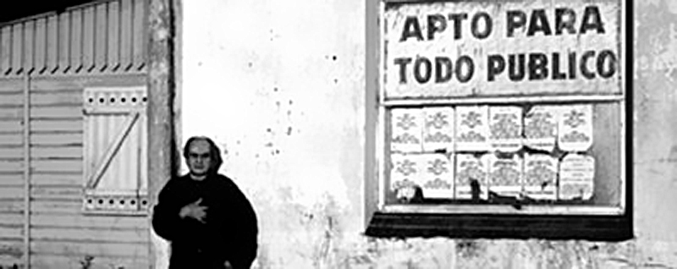
ASPECTOS ESPECTATORIALES
Grippo utiliza en su obra la analogía, es decir, el conjunto de materiales dispuestos está en lugar de otra cosa, eso es lo que debe descifrar el espectador; el mismo debe activar la percepción para construir una analogía entre la energía de la papa y el poder transformador que se genera en el conjunto. Es necesario que quien presencia la pieza, pulse un botón para que el agua del volímetro muestre la cantidad total de energía que producen las papas, es decir que tiene una participación activa, aunque no interactiva. Debe producirse una modificación en la reflexión del espectador, ya que Grippo intenta llevar las cosas simples y cotidianas, no a la abstracción, sino a su jerarquización. De no ser así, la mirada corriente pasaría por alto su obra, una propuesta en clave.
La experiencia con la obra parte de una comprobación científica y prosigue como hecho poético y metáfora política. Todo esto, sugiere una expansión de la conciencia del espectador, ya que se refuerza el concepto motor de la obra.

Slide 7
Dalsaso, Josefina
Flores, Florencia
Lustrom, Malena
Blanco, Giannina
Bach, Elisa

